Slide 1
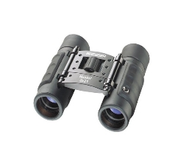


Ұлғайтқыш құралдар:
1) ұлғайтқыш қол әйнегі 2) дүрбі
Қандай ұлғайтқыш құралдарды білесіздер?

Slide 2
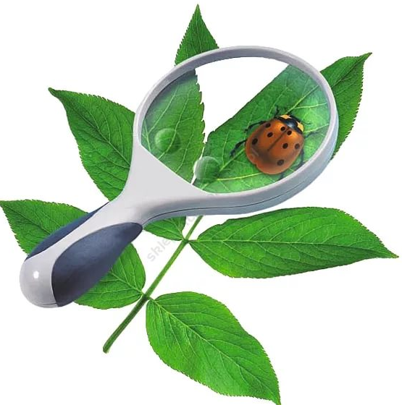

Бұл құрал қалай аталады?
Не үшін қолданылады?

Slide 3
Жаратылыстану
5 сынып
Сабақтың тақырыбы:
Микроскоппен жұмыс
Оқу мақсаттары:
5.4.2.3 микроскоппен жұмыс істеу ережелерін қолданады
5.4.2.4 уақытша микропрепарат дайындайды

Slide 4
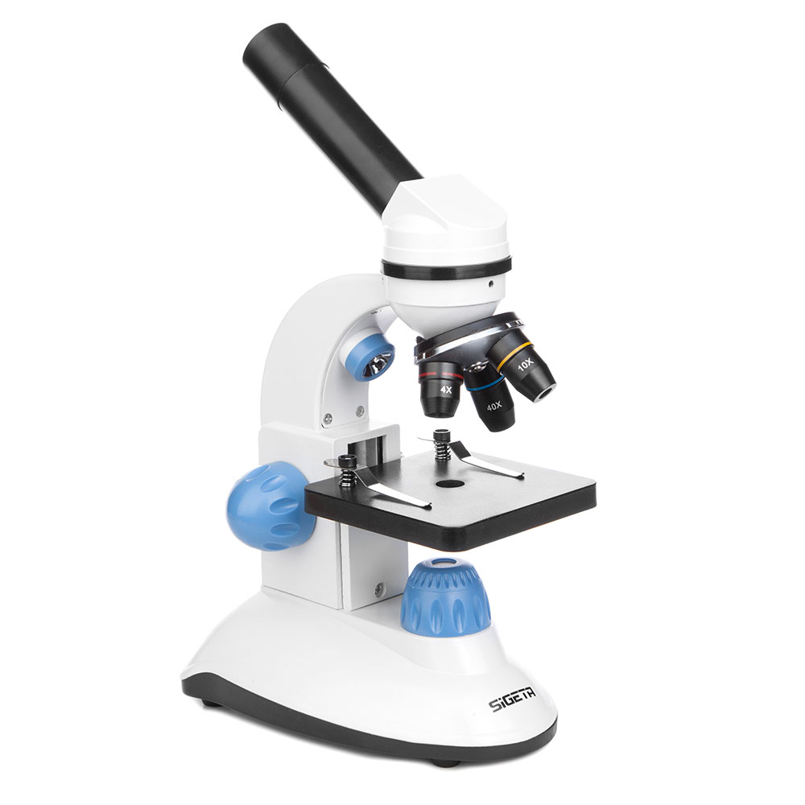
Кім біледі???
Микроскоптың құрылысын кім біледі?
Микроскопты ең алғаш кім ашты?
Микроскоп бізге не үшін керек?

Slide 5
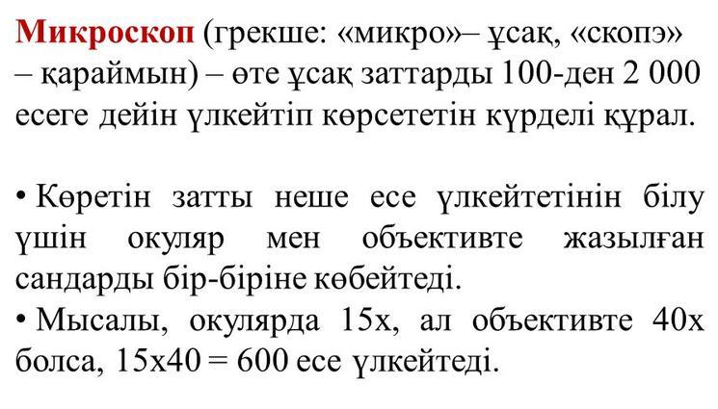
Қазіргі кезде жақсы оптикалық микроскоптар 3500 есе ұлғайтады.
Ал электронды микроскоптар 20 мың есе және одан да көбірек ұлғайтады.

Slide 6
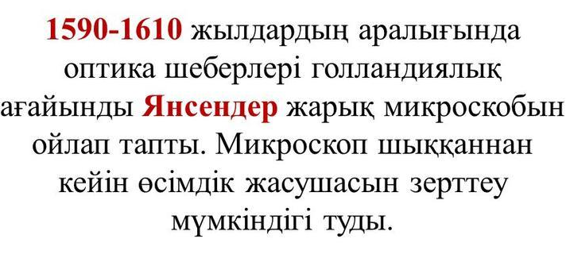

Slide 7
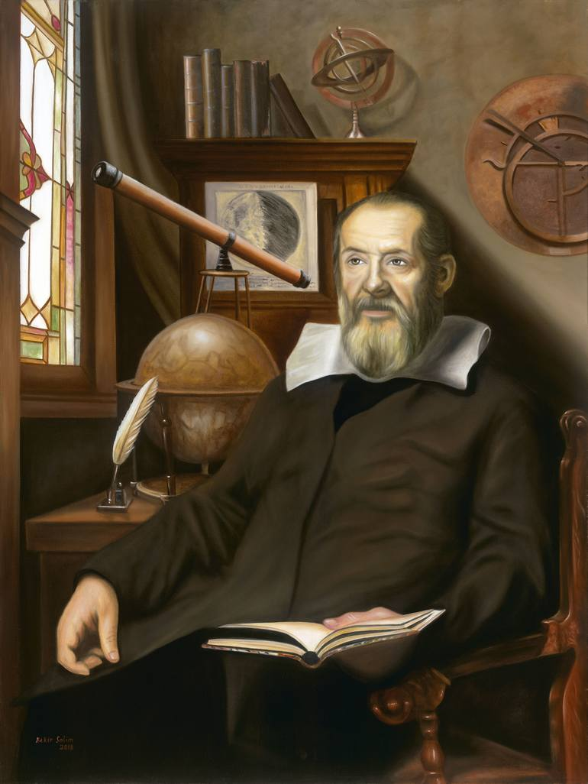
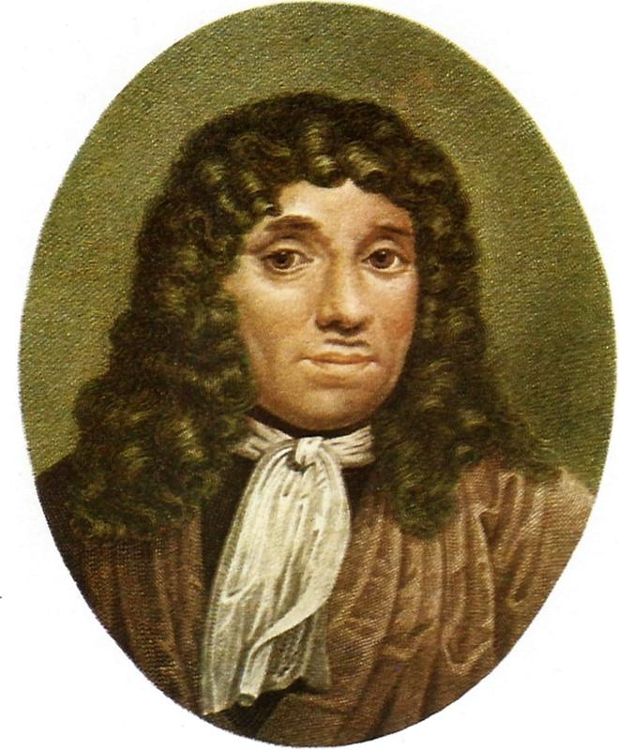
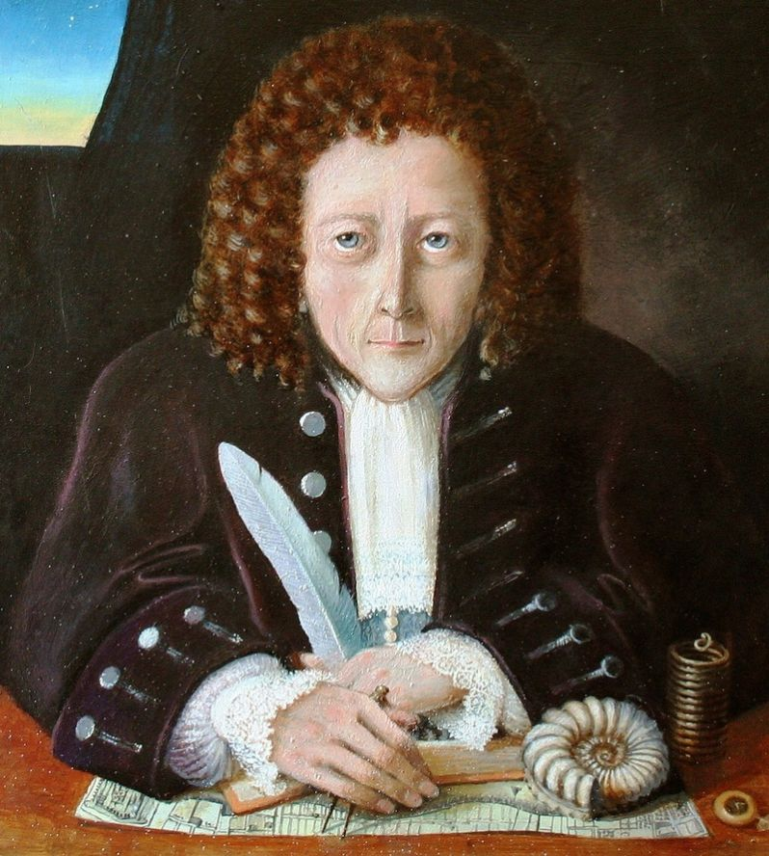
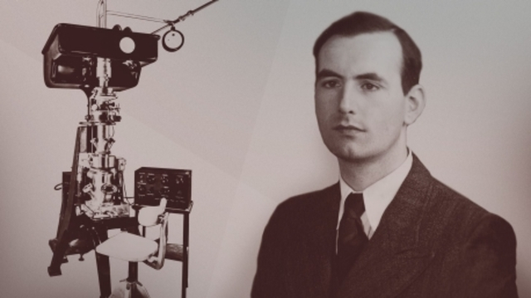
Галилео Галилей (1610 ж.) – микроскопты линзаларды қорғасын трубкасымен қосу арқылы құрастырды.
Антонио Ван Левенгук – нидерландық табиғат зерттеушісі,150-300 есе ұлғайтатын линзамен қарапайым микроскоп ойлап тапты.
Роберт Гук жетілдірілген микроскоп және оған жарық беретін қондырғы құрастырды.
Эрнест Руска 1931 жылы алғашқы электронды микроскопты жетілдірді.

Slide 8
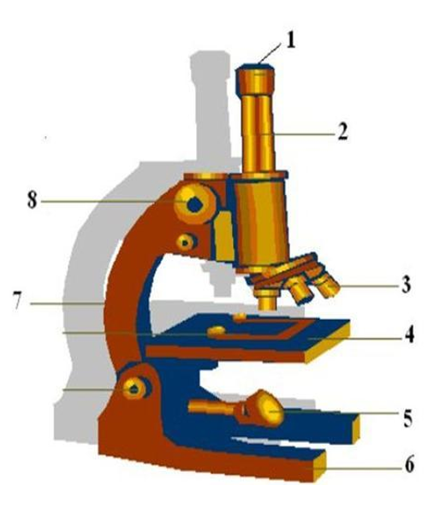
Микроскоп бөліктерінің орналасу орнын тап?

Slide 9
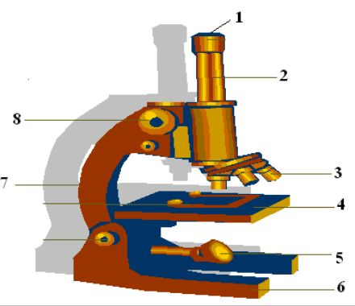
Дұрыс жауап
Жарық көмегімен ұлғайтатын микроскоп
Окуляр
Көру түтігі
Объективтер
Заттық үстелше
Айна
Табан
Тұтқа
Бұранда

Slide 10
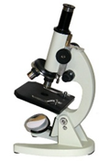
Микроскоппен жұмыс
1 Мәтін: Микроскоппен жұмыс істеу тәртібін қолдану
Микроскопты орналастыру
Преператты микроскоптың зат үстелшесінің дәл ортасына дәл келтіріп орналастыру
Айна арқылы жарықтың преператқа түсуін қамтамасыз ету
Зат анық көрінгеше көру түтігін бұрандамен жоғары, төмен қозғауға болады
Объектив пен көрінетін заттың арақашықтығы 1 см болғанда зат анық көріне бастайды
Жұмысты аяқтағаннан кейін микроскопты қорапшаға саламыз

Slide 11

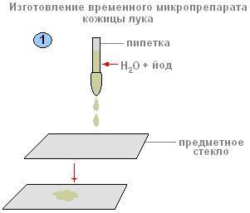



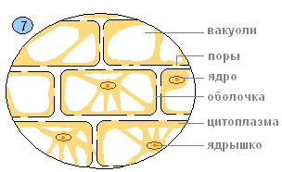
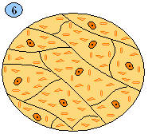
Микропрепарат дайындау
Микроскопқа қажетті құрал-жабдықтар: заттық әйнек (заттық шыны), жабын әйнек, су, сапты ине, тамызғы (пипетка). Кез келген затты микроскоппен қарау үшін алдымен препарат (микропрепарат) дайындайды. Ол үшін заттық шыныға тамызғымен 1-2 тамшы су тамызып, оған көретін затты салады. Үстін жабын шынымен жауып, заттық үстелшеге орналастырады да микроскоппен қарайды. Көретін затты еш уақытта сусыз қарауға болмайды. Өсімдік жасушасының ішкі құрылысын микроскоппен қарауға ең ыңғайлысы пияздың мөлдір қабығы – пияз өңі. Препаратты микроскоппен қарағанда, бір-біріне тығыз орналасқан ұзынша пішінді жасушалар көрінеді. Жасушаның қабықшасы, цитоплазмасы мен ядросы анық көрінеді. Судың орнына йодтың судағы әлсіз ерітіндісін тамызса, ядросы қоңыр түсті болып айқын көрінеді.

Slide 12
Тапсырма1 .Сәйкесін тап!
15-20 есе үлкейтеді
Микроскоп
100-2000 есе үлкейтеді
3-5 есе үлкейтеді

Slide 13
Дұрыс жауап
15-20 есе үлкейтеді
Микроскоп
100-2000 есе үлкейтеді
3-5 есе үлкейтеді

Slide 14
Тапсырма 2: Атқаратын қызметіне қарай микроскоп бөлімдерінің аттарын кестеге толтырыңдар.
Микроскоптың бөлімдері | Атқаратын қызметі
1. | Көзбен қарау
2. | Окуляр мен объективті қосады
3. | Затты қарау
4. | Тубусты немесе зат үстелін көтереді және түсіреді
5. | Қарайтын затты орналастыру
6. | Микроскоптың барлық бөлімдері бекітілген тірегі
7. | Үстелдегі тесікке сәулені бағыттауға көмектеседі

Slide 15
Дұрыс жауап
Микроскоптың бөлімдері | Атқаратын қызметі
1. Окуляр | Көзбен қарау
2. Тубус | Окуляр мен объективті қосады
3. Объектив | Затты қарау
4. Бұранда | Тубусты немесе зат үстелін көтереді және түсіреді
5. Зат үстелі | Қарайтын затты орналастыру
6. Штатив | Микроскоптың барлық бөлімдері бекітілген тірегі
7. Айна | Үстелдегі тесікке сәулені бағыттауға көмектеседі

Slide 16
Тәжірибе
Кесеге су құйып, оны тоңазытқыш камерасына қой.
Су қатқаннан кейін кеседен мұзды ал.
Ақ қағаз алып, далаға шық. Күн сәулесі түсетіндей етіп, ақ қағазға мұзды қой.
Мұзда лупаның қасиеті бар ма екен? Мұз күн сәулесін бір жерге жинай ма әлде жинамай ма? Бақылап көр.

Slide 17

Рефлексия

Slide 18
Дереккөздер
Микроскоптың құрылысын білуін тексеруге арналған жұмыс парағы: http://www.biologycorner.com/worksheets/microscope_use.html
Бұл бейне тоған суынан препаратты қалай дайындауды көрсетеді. http://sciencespot.net/Pages/kdzbio.html
http://itest.kz/lekciya_i_tarau_osimdikter_zhasushanyng_ashylu_tarikhy_ulhajtqysh_quraldar Ұлғайтқыш құралдар
Микроскоптың тарихы
https://www.twig-bilim.kz/film/the-history-of-the-microscope-6259/

